Slide 1


Slide 2


Slide 3
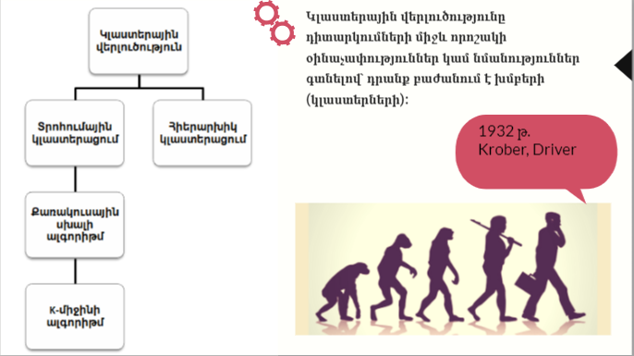

Slide 4
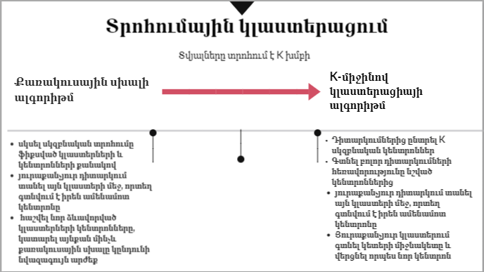

Slide 5
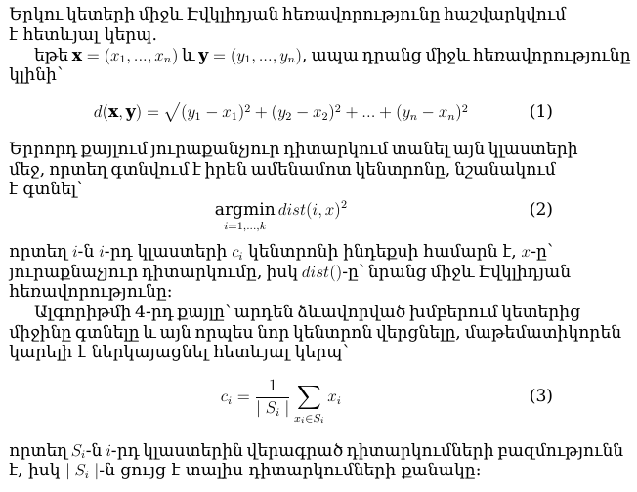
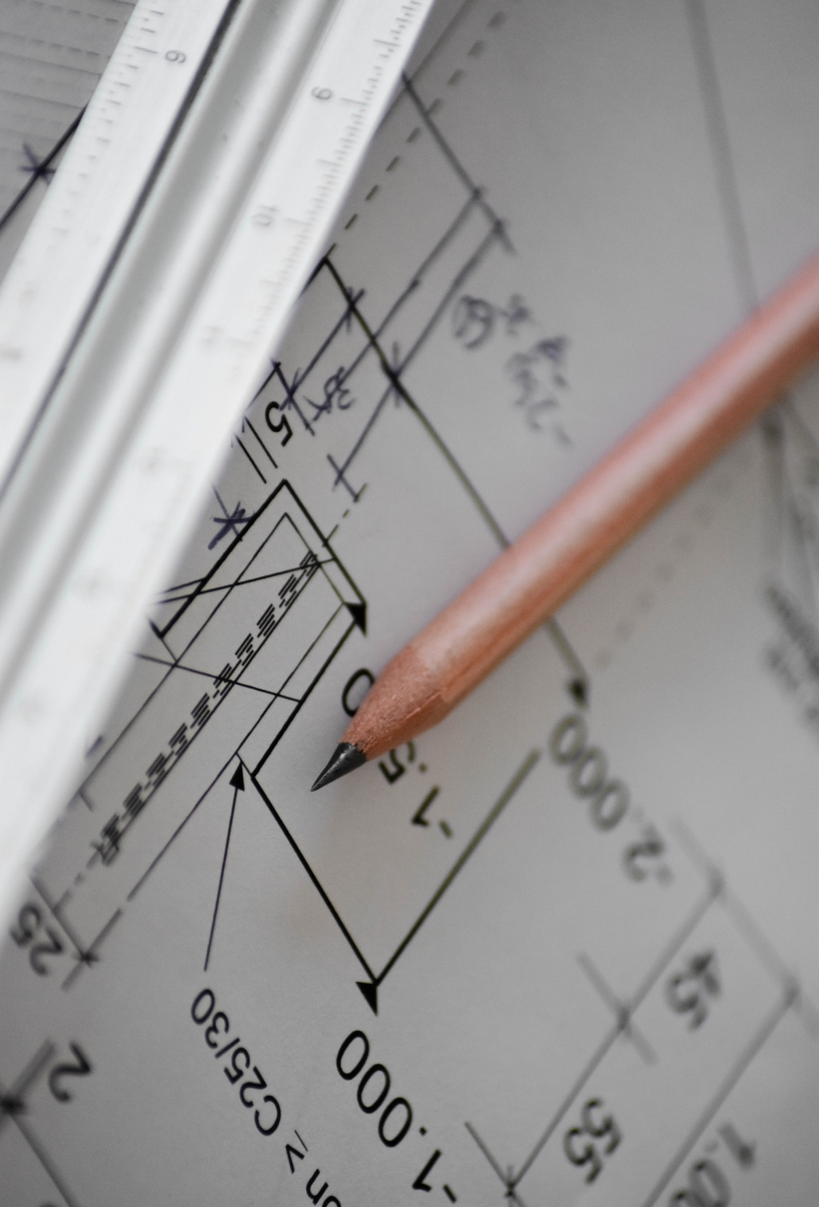

Slide 6
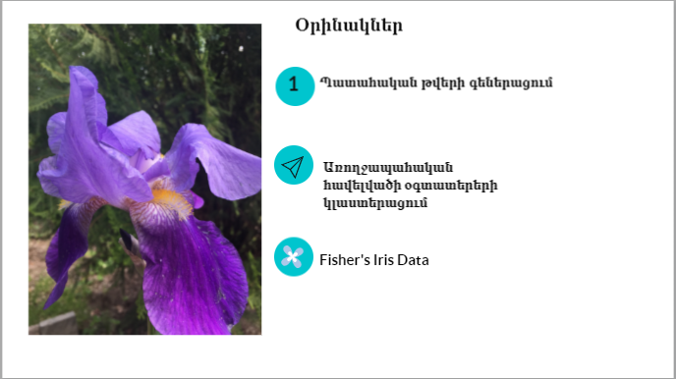
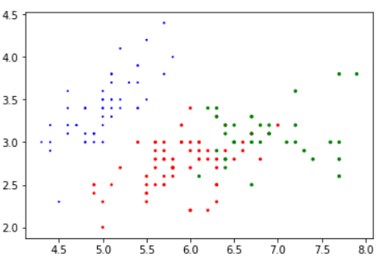

Slide 7
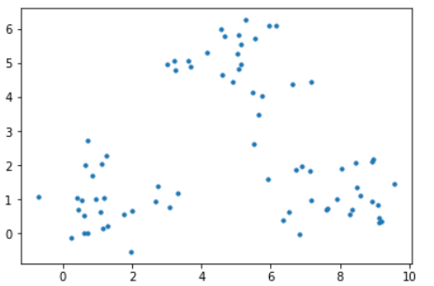
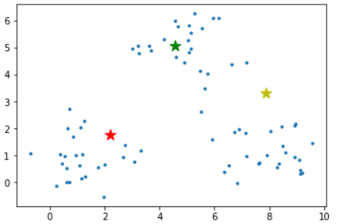
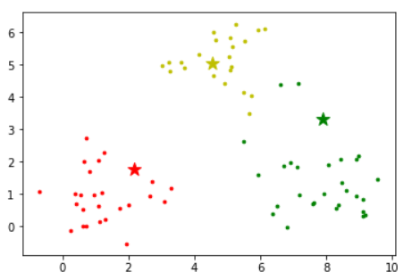
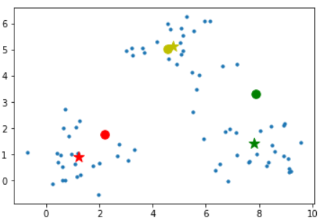
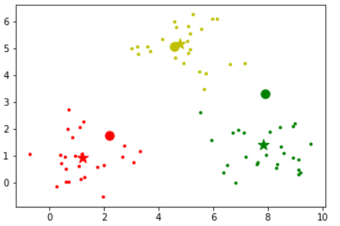
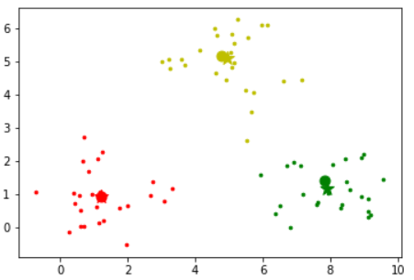
Օրինակ 1

Slide 9
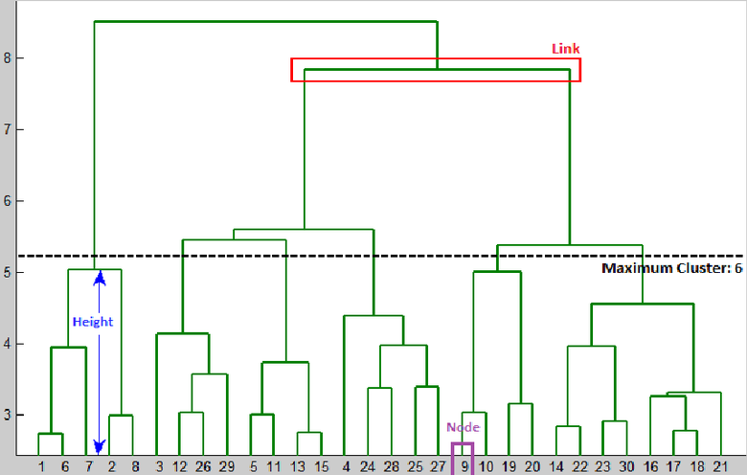
Հիերարխիկ կլաստերացում
Բնութագրիչները
Տարբերվողության աստիճան
Մակարդակներ
Դենդրոգրամ
Տեսակները՝
Ագլոմերատիվ
Բաժանող

Slide 10
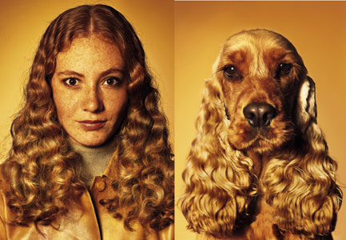
Ինչ է տարբերվողության աստիճանը.
Այն դժվար է սահմանել, բայց…ՙՙ մենք հասկանում ենք միայն , երբ տեսնում ենք ՚՚
Նմանության հայտնաբերումը մեքենայական ուսուցման հիմնական խնդիրներից է

Slide 11
Ագլոմերատիվ և բաժանող հիերարխիայի վիզուալ ներկայացում
Քայլ 0
Քայլ 1
Քայլ 2
Քայլ 3
Քայլ 4
Ագլոմերատիվ
a
a b
{a, b, c, d ,e }-
տվյալների բազմություն
b
a b c d e
c
c d e
d
d e
e
Բաժանող
Քայլ 4
Քայլ 3
Քայլ 2
Քայլ 1
Քայլ 0

Slide 12
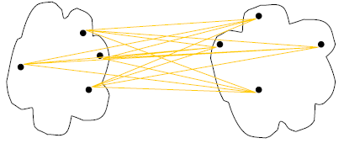
Ագլոմերատիվ կլաստերացիա
Միակողմանի
(min)
Միակողմանի կապ:
d(C_{i}, C_{j}) = min{d(x_{ip}, x_{jq})}
Ամբողջական կապ:
d(C_{i}, C_{j}) = max{d(x_{ip}, x_{jq})}
Միջին:
d(C_{i}, C_{j}) = avg{d(x_{ip}, x_{jq})}
ամբողջական
(max)
միջին

Slide 13
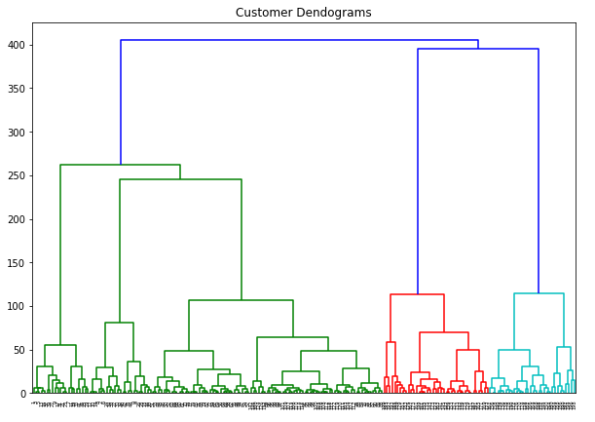
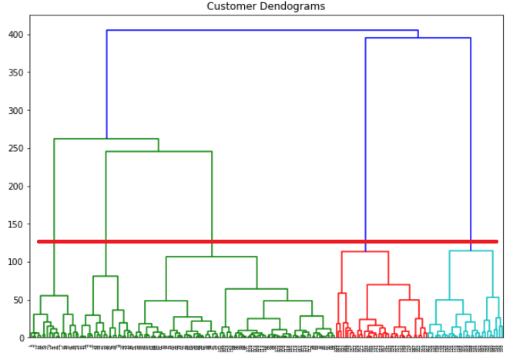
Օրինակ
Ունենք՝ 200 սպառողների տարեկան եկամտի և ծախսումների մասին տվյալներ, պետք է սպառողներին բաժանել կլաստերների:
Քայլերը՝

Slide 14
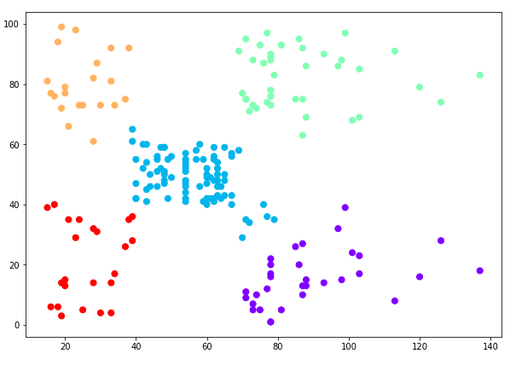
Արդյունք՝

Slide 15

Շնորհակալություն ուշադրության համար

